Slide 1
Компьютерное моделирование эмульсионной полимеризации
Выполнил студент 317 группы : Шупанов Р. М.
Научный руководитель :
Чертович А. В.

Slide 2
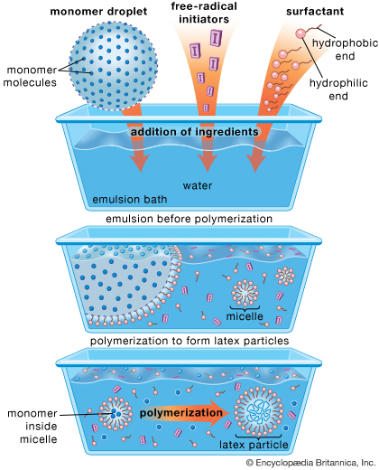
Введение:
Эмульсионная полимеризация– один из распространенных промышленных способов получения полимеров, осуществляемый в среде с поверхностью раздела между несмешивающимися фазами, одна из которых содержит мономер.

Slide 3
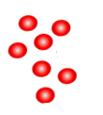
Постановка задачи:
Описать эмульсионную полимеризацию, приводящую к высокой конверсии, молекулярной массе и узкому распределению по длинам получаемого полимера.
Цель:
Используя параметры χ и вероятность активации инициатора P описать условия формирования системы с высокой конверсией и желаемым распределением по длинам.
растворитель
мономер
Гидрофобный конец
(инициатор)
Гидрофильнй хвост
20A – 1B
20A – 2B

Slide 4
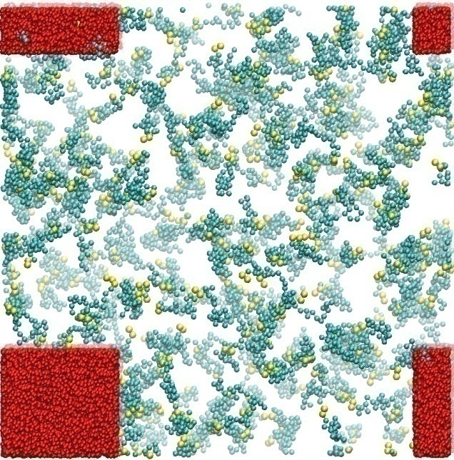
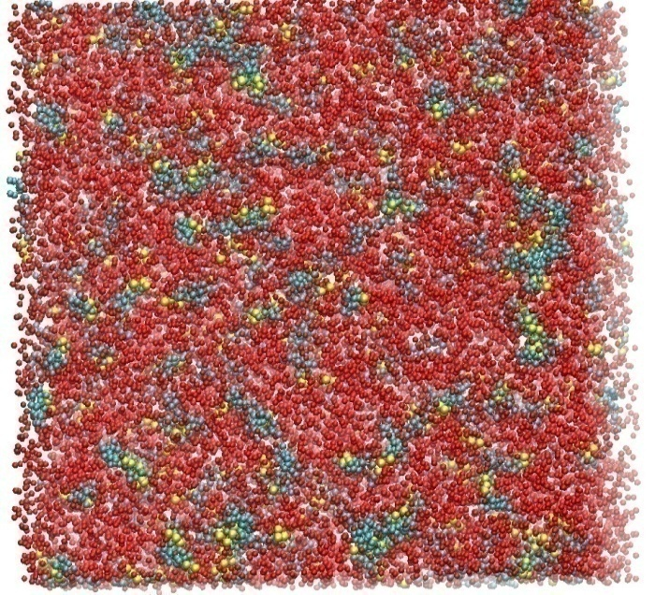
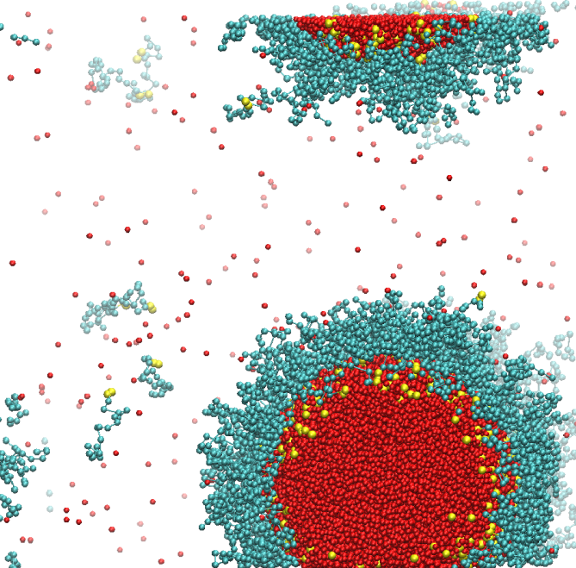
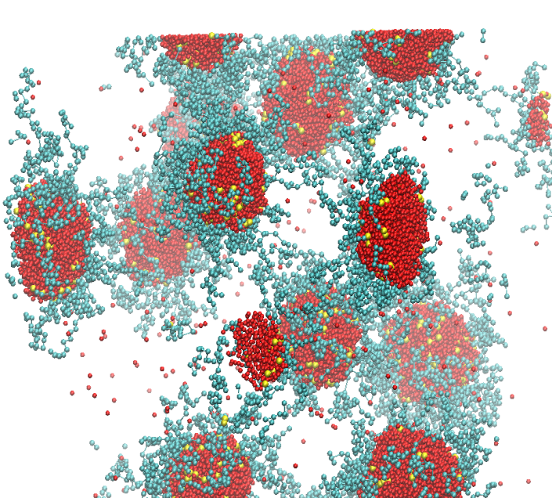
Было использовано два способа получения стартовой системы
Макрофазное расслоение
Гомогенная система
Стартовая система
Размер ящика 60x60x60
ПАВ – 400штук
(1.36%)
Мономер -31600 частиц
(4.88%)
Система готовая для полимеризации
Χ = 9.0
Χ = 9.0

Slide 5
Было рассмотрено три способа эмульсонной полимеризации:
Полимеризация с обрывом на ПАВе
Полимеризация без обрыва растущих цепей
(самый простой случай)
Полимеризация с квадратичным обрывом

Slide 6
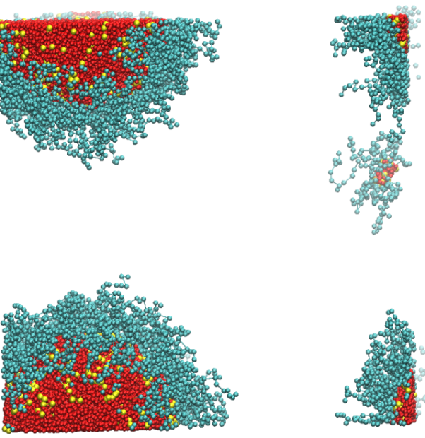
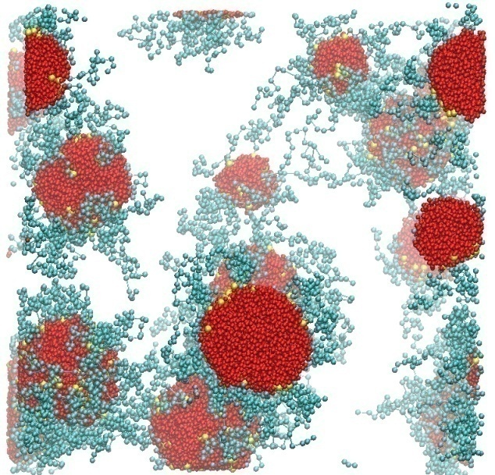
Полимеризация без обрыва растущих цепей
(самый простой случай) χ = 9.0 P=1.0 (весь инициатор активен)
Макрофазное расслоение
Гомогенная система

Slide 7
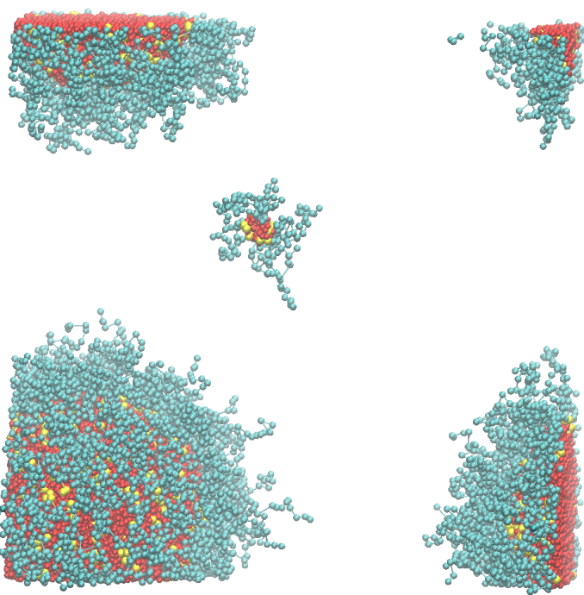
Полимеризация без обрыва растущих цепей
(самый простой случай) χ = 3.0 P=1.0 (весь инициатор активен)
Макрофазное расслоение

Slide 8
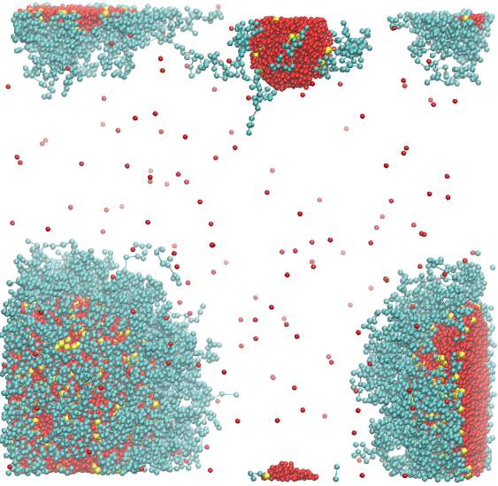
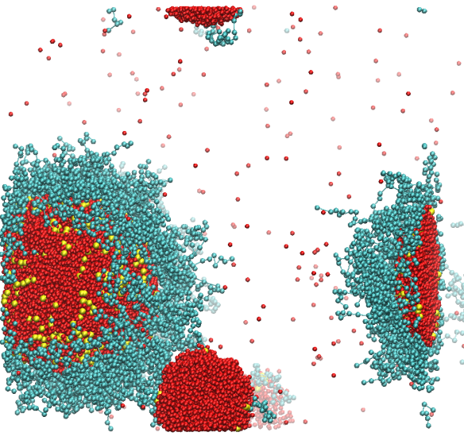
P=0.1
Полимеризация с квадратичным обрывом при макрофазном расслоении χ = 9.0
P=0.5

Slide 9
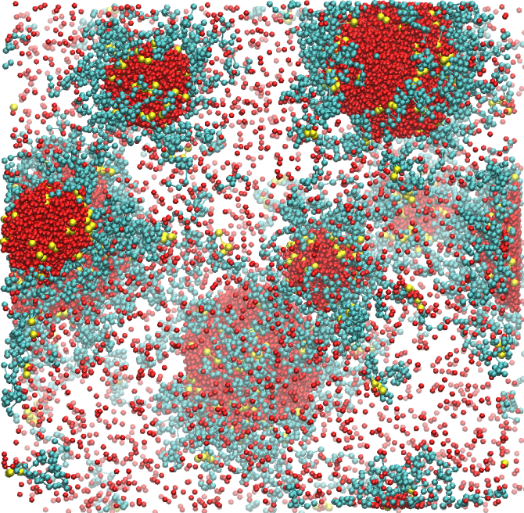
Полимеризация с квадратичным обрывом при гомогенном расслоении χ = 3.0 P=1.0

Slide 10
Теоретическое предположение для систем с квадратичным обрывом
Статья: Primary sequences of proteinlike copolymers: Levy-flight–type long-range correlations

Slide 11
Теоретическое предположение для систем с квадратичным обрывом
Статья: Primary sequences of proteinlike copolymers: Levy-flight–type long-range correlations

Slide 12
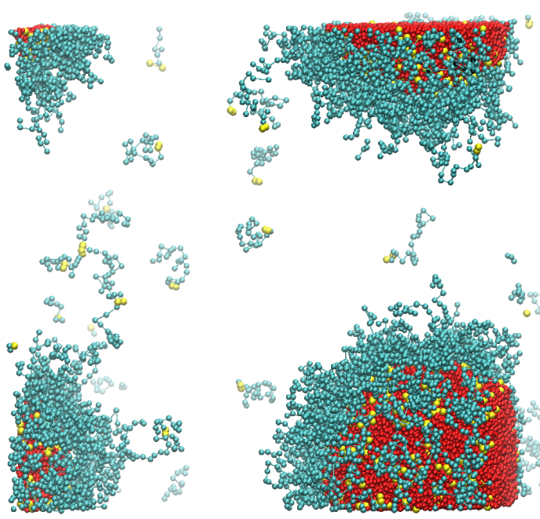
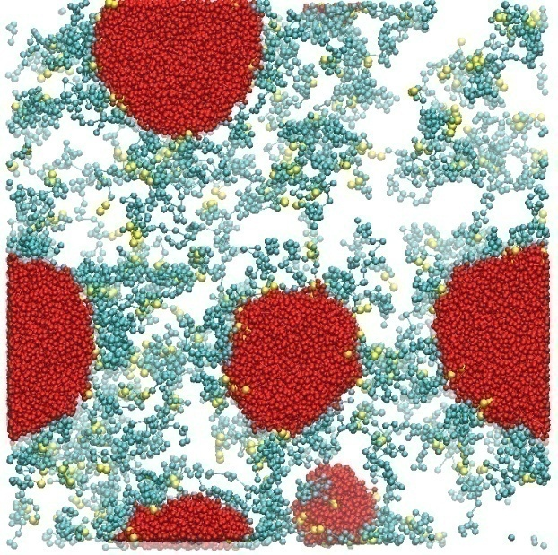
χ = 9.0 (Макрофазное)
Полимеризация с обрывом только на ПАВе P=0.002 (медленная инициация)
χ = 3.0(Гомогенная)

Slide 13
Выводы и перспективы
Была описана эмульсионная полимеризация
Показано влияние χ , стартовой конформации, механизма обрыва и скорости инициации(вероятность активировать инициатор)
В дальнейшем будут включены все механизмы обрыва и мы покажем, при каких параметрах будет наиболее ровные и устойчивые мицеллы с узким и высоким бмр

